Slide 1
LHAASO-WCDA 触发模式与数据处理需求
高能物理研究所
姚志国
2013/11/28

Slide 2
LHAASO的触发模式
三种候选方案：
硬件触发：传统方案，采用电子学硬件实现逻辑判选，发送common stop信号，然后探测器各通道传送电荷、时间等信息；
半硬件触发：探测器信号汇总后通过电子学硬件（如FPGA）实现逻辑判选；
软触发（无触发）：探测器信号汇总后，通过计算集群并行处理实现复杂逻辑判选。
对数据分析得影响：
在硬件或半硬件触发的模式下，不同探测器数据只能通过coordinated-GPS时间戳来进行离线符合分析；
依赖于单路计数信号的定标数据在软触发条件下更容易实现采集。
WFCTA将采用“硬件触发”模式；
KM2A、SCDA将采用“软触发”模式；
WCDA：半硬或软触发？

Slide 3
软触发的实现
优势：能够实现不同探测器之间的在线符合！
各个探测器的hit信号（约15000路，除去WFCTA）能够通过WR标准或精简协议和平台实现亚纳秒（<0.3 ns，预期达到0.1 ns）的时钟同步；
计算机集群处理更复杂的多种（≥3）触发模式，对hit信号整体判选；
可实现探测器hit级粒度（granularity）相关性；
需求：
触发逻辑的物理设计；
并行处理模式的实现方案和优化；
实现各个单元探测器hit数据流的同步和分配（强大计算资源和可靠协议）；
优化的算法；
处理集群集中管理：自动诊断、自动屏蔽、系统和软件不停机在线更新。
能够处理大量原始数据流，吞吐量为：
探测器 | KM2A | WCDA | SCDA | WFCTA
单路计数率（kHz） | 1 (ED), 12 (MD) | 50 | 0.03 | 10
数据量（Gbps） | 3.7 | 18 | 0.002 | 2.4（半硬）

Slide 4
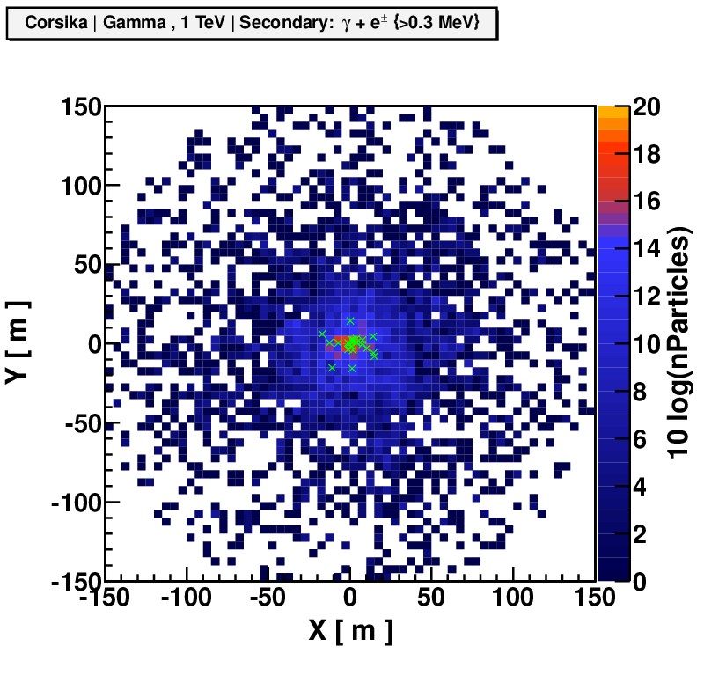
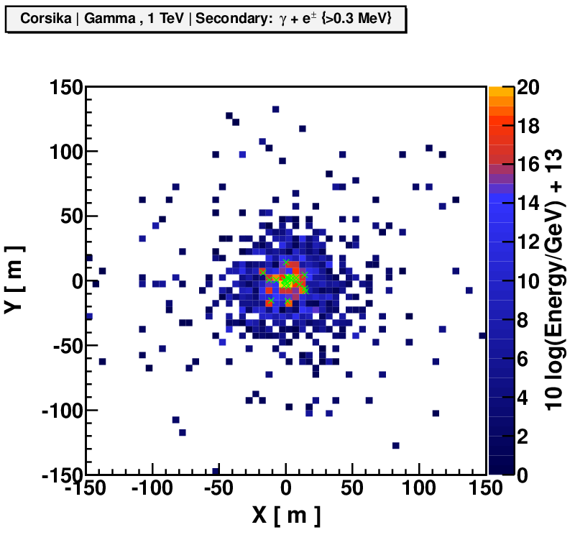
簇射的横向分布
格子大小：5 m×5 m；
簇射粒子或能量集中于簇射中心；
水契伦克夫探测器探测的其实是能流。

Slide 5
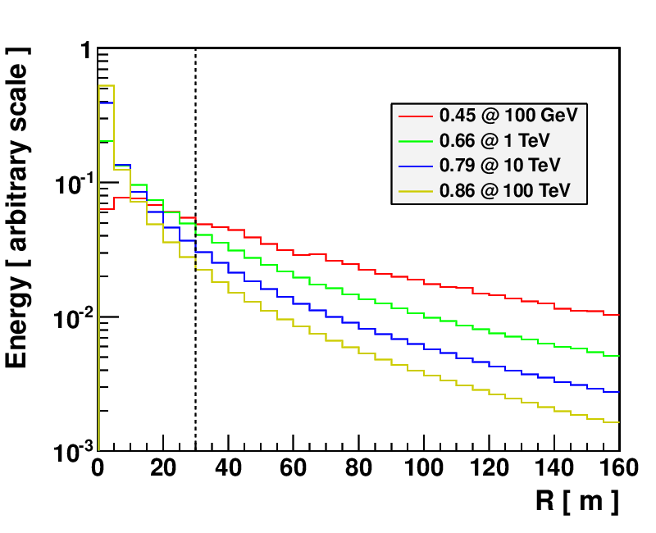
簇射的径向分布
至少20%的簇射粒子集中在簇芯周围30 m的范围内；
至少40%的簇射能量集中在簇芯周围30 m的范围内；
某一个60 m×60 m的区域应该会包含足够的簇射能量信息。

Slide 6
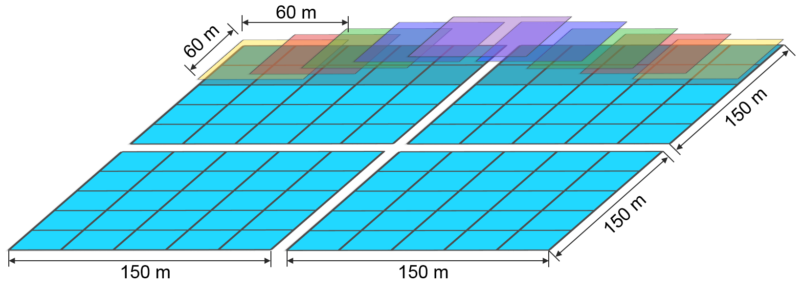
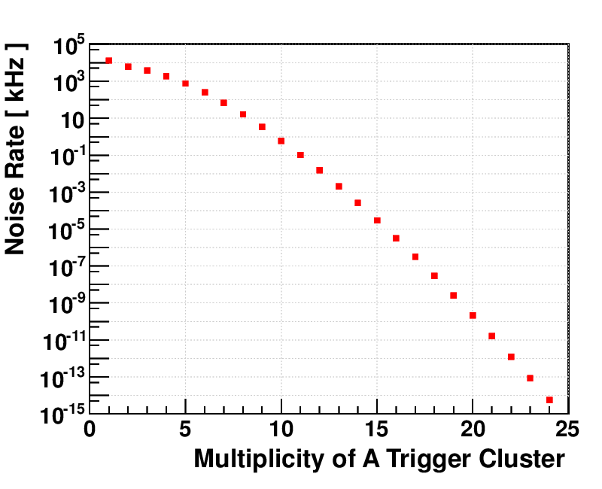
触发模式
Cluster-based;
Neighboring clusters are half-overlapped;
Pattern:
Multiplicity during 250 ns of any cluster ≥12;
Noise trigger <1 kHz.
Noise trigger

Slide 7
与简单多重度逻辑对比（1/4阵列结果）
依赖于簇射芯位距阵列中心的距离（R）：
nPMT≥20：>60%的事例能够触发；
nPMT≥30：>90%的事例能够触发。

Slide 8
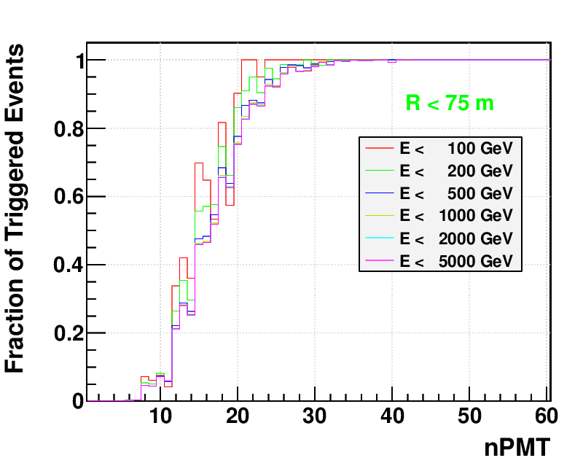
与简单多重度逻辑对比（1/4阵列结果）
左图：似乎低能事例的触发效率更高；
右图：其实是高能事例的芯位分布更宽（超出阵列外）造成的。

Slide 9
大数据
触发后数据量：
注：WFCTA：1/10的duty cycle。
参照对比：
BESIII：2009➔现在：3 PB；
LHC四个实验总和：12 PB/yr；
CTA：30 GB/s ➔ 100 PB/yr（10% duty cycle）；
LSST：15 TB/night ➔ 5 PB/yr；
SKA：1 PB/s ➔ （在线处理后）300-1500 PB/yr。
WCDA的12 PB/yr会给数据传输和存储造成严重的问题！
探测器 | 数据量 （MB/s） | 年总量（PB）
KM2A | 10 | 0.32
WCDA | 380 | 12
SCDA | 5 | 0.16
WFCTA | 30 | 0.10

Slide 10
WCDA数据实时在线处理
在线重建，压制噪声：
12 PB/yr ➔ 1.2 PB/yr。
标定：
电荷：单路计数信息➔单光电子峰、μ子峰、高低量程的重叠；
时间：光纤信号，5-10 Hz的频率出现在触发事例中；
信息的输出（histograms）、保存（database）与拟合；
实时监控。
环境参数监测数据的整合：
水质测量、高压、水温、室温、气压、水位等等；
根据时间信息综合到数据中（以文件为基准）；
实时监控。
重建：
标定与环境监测数据的读取；
事例的分发与整合。
物理分析：
对已知源的实时监测与分析结果的互联网发布（如同SWIFT，FERMI-LAT等）；
对瞬变源的全天扫描分析。

Slide 11
WCDA离线快速处理
部分数据快速离线处理的必要性：
根据强源的细致分析来对探测器的整体性能进行监测，及时发现问题；
在线分析发现新源后对结果的细致分析和结果及时发布（如：ATel）和发表；
对其它波段实验探测到新源的及时跟进分析和结果发布。
机遇窗口：<3天。
数据需求典型值：约10天数据的1/50。
瓶颈：主要在于数据读取，CPU也可能成为问题。
数据可索引，随机读取，快速事例遍历与过滤。比如，根据root原理，合理设计tree的建构方式。
数据分流：
goodness（事例好坏）；
degree of sense（物理意义）；
reduced output（精简输出）；
zone（分区，比如赤纬）。

Slide 12
结论
WCDA需要与其它阵列统一时钟，相互间精确度<0.3 ns；
软触发能够兼顾标定等需求，并有可能利用其它探测器单元的信息，是最优的选择；
WCDA的触发逻辑原理与LAWCA一致，根据分析具有合理性和可拓展性；
软触发的实现具有一定的复杂性和难度；
无论采用何种触发实现方式，都需要实现在线数据处理。

